Slide 1
Treinamento Stakeholders
LACE – Transformação Ágil B3
Treinamento Stakeholders

Slide 2
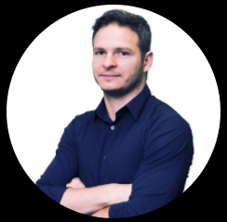





Breve apresentação
Arquiteto de soluções
Paulo Henrique Kolbe
@paulokolbe
Graduado em Ciências da Computação pela FITO
Pós-graduado em Engenharia de Software pela Unicamp
Pós-graduando em Arquitetura de Software pela PUC
KMP I pela Aspercom
linkedin.com/in/paulokolbe

Slide 3
Introdução

Slide 4

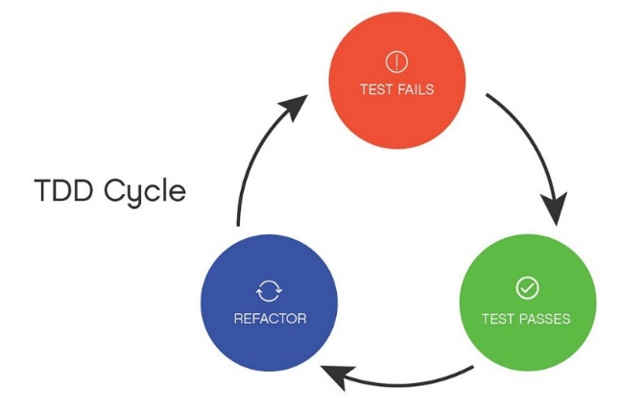

INTRODUÇÃO

Slide 5
Motivadores B3

Slide 6
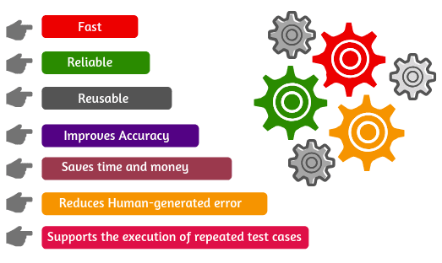

MOTIVADORES
Evolução de código e design sustentável e automatizada baseada em testes.
Nível de excelência cada vez maior na qualidade e segurança do desenvolvimento

Slide 7


Treinamento Stakeholders - Introdução prestador-paulo.kolbe@b3.com.br/ paulo.kolbe@gft.com

